Slide 1
Clean Code
Von Mattis Küper

Slide 2
Agenda
Einleitung
Dirty Code
Bad Smells
Kopplung
Kohäsion
Prinzipien
Praktiken
Clean Code Developer
Wertesystem
Grade
Tugenden
SOLID
Maßnahmen
Clean Code Controlling
Test Driven Developement
CCD vs TDD
Vorteile
Nachteile
Zusammenfassung

Slide 3
Einleitung
Sammlung an Prinzipien und Praktiken
Soll Qualität der Software erhöhen
Basiert auf „Clean Code“ von Robert C. Martin
Notes:
Was ist clean code? - Soll Qualität von Software erhöhen, Leserlichkeit und somit Erweiterbarkeit - In Idealer Welt ist jede Software Clean, aber wie und was muss man dafür machen? - Clean Code ist Grundstein, an welchem sich vieles orientiert

Slide 4
Dirty Code
Gegenteil von Clean Code
Enthält eine Menge von „Bad Smells“
Dirty Code ist nahezu unmöglich zu erweitern, hat schlechte Performanz, ist schwer verständlich
Broken Windows Theorie: Schlechter Code verleitet dazu selbst schlechten Code zu produzieren
Notes:
Das, was Clean Code eliminieren will ist Dirty Code
Dirty Code beschrebit Code mit einer Menge Bad Smells oder Code Smells
So viele Smells, das es fast unmöglich ist Software zu erweitern, keiner versteht die Software mehr
z Bsp Legacy Code in Firmen, an denen Jahrelang oft ohne Strategie gearbeitet wurde
Broken Windows -> Theorie, dass in schlechten umgebungen, nur schlechtes passieren kann. Eigerntlich auf Nachbarschaften und Kriminalität bezogen
Broken Windows = Warum sollte ich der Held sein der aufräumt, sonst denkt das Team noch, dass ich immer dafür zuständig bin

Slide 5
Bad Smells
Konformitätsbrüche
Schlechte Benamung
Toter Code
Magie im Code
Spaghetti-Code
Fehlende Dokumentation
Aufgeblasene Klassen/Methoden
Fehlende Tests
Schlechte Fehlerbehandlung
Workarounds statt Behebung
Halbfertige Refactorings
Zu komplizierte Lösungen
Zu tiefe Verschachtelung
Notes:
- Viele dieser Smells entstehen durch die „Wir machen das später, hauptsache es läuft“ - Smells schränken niemals die Funktionalität ein, aber machen Code schwer verständlich, schwer überprüfbar - In Firmen führt das oft zu „Frag mal Herr X, der hat das entwickelts“ Aber was ist wenn Herr X die Firma verlässt?

Slide 6
Kopplung
Beschreibt, wie sehr Kompnenten von einander Abhängig sind
Hohe Kopplung = hohe Abhängigkeit
Negativ
Änderungen führen zu unerwarteten Fehlern an anderen Stellen
Geringe Kopplung = geringe Abhängigkeit
Positiv
Komponenten können geändert werden, ohne andere zu beeinflussen
Ermöglicht das Testen einzelner Komponenten
Notes:
Bevor es richtig losgeht erst eine kurze Wiederholung

Slide 7
Kohäsion
Beschreibt, wie gut Komponenten zueinander passen
Geringe Kohäsion = Komponenten passen schlecht zusammen
Negativ
Hohe Kohäsion = Komponenten passen gut zusammen
Positiv
Notes:
- Geringe Kohäsion, zum Beispiel Datentypen müssen gecastet werden, es werden Daten weitergegeben, die garnicht benötigt werden oder erst transformiert werden

Slide 8
Prinzipien
Grundlegende Gesetzmäßigkeiten für die Strukturierung von Code
Code sollte so viele Prinzipien wie möglich umsetzen
Angewendete Prinzipien können immer am Code erkannt werden

Slide 9
Praktiken
Techniken und Methoden, die ständig zum Einsatz kommen
Bedürfen teilweise Werkzeuge, zum Beispiel Git
Angewendete Praktiken können nicht am Code erkannt werden

Slide 10
Clean Code Developer
Bewegung, welche anhand des Buches „Clean Code“ Vorgehen entwickelt hat, um Software Clean zu machen
Orientiert sich an einem Wertesystem
Verwendet verschiedene Grade, um bestimmte Bereiche von Clean Code umzusetzen
Definiert Prinzpielle und Praktische Tugenden
Fasst wichtigste Maßnahmen im SOLID Prinzip zusammen
Notes:
Clean Code Developer Bewegung hat anhand von Clean Code ein System entwickelt, dass es möglich macht Software Clean zu machen
Dazu wurde zunächst ein Wertesystem entwickelt, an welchem sich die Praktiken und Prinzipien orientieren
Außerdem wurden die Clean Code Prinzipien verschiedenen Graden zugeordnet, wobei jeder Grad sich um ein Hauptthema kümmert, und nur eine Teilmenge der Prinzipien/Praktiken enthält
Sonst wären es sehr schwierig, alles auf einmal umzusetzen
Natürlich werden auch alle Prinzipien und Praktiken erklärt, wobei die wichtigsten füpr objektorientierte Programmierung im SOLID Prinzip zusammengefasst werden

Slide 11
Wertesystem
Umfasst vier Punkte
Wandelbarkeit
Korrektheit
Produktionseffizienz
Reflexion
Jedes Prinzip und jede Praktik verbessert einen oder mehrere dieser Werte
Notes:
Zunächst das Wertesystem
Dieses umfasst 4 Hauptpunkte, welche es stetig zu verbessern gilt
Das heißt, jede Tugend, jedes Prinzip erhöht einen oder mehrere dieser Werte
Was diese Werte im einzelnen Bedeuten erkläre ich jetzt

Slide 12
Wandelbarkeit
Auch Evolvierbarkeit
Wartung wie bei Maschinen bei Software nicht möglich
Kein Verschleiß im traditionellem Sinn
Wartung = Änderung, entweder Erweiterung oder Fehlerbehebung
Software braucht gute Struktur, um Änderungen leicht zu ermöglichen
Geringe Kopplung, hohe Kohäsion
Notes:
Wartung bei Software anders als bei Maschinen
Kein Verschleiß = Software bleibt immer gleich, Wartung ist immer eine Änderung
Wie Andre sagte, kann Verschleiß gut verwendet werden, um sich mit nicht informatikern auszutauschen
Das Ziel der Wandelbarkeit ist es, dass Software sich leicht Ändern und Erweitern lässt
Dazu ist eine gute Struktur nötig, aber der Code sollte auch verständlich sein, sodass auch andere Kollegen an ihm weiter arbeiten können
Im endeffekt führt hohe Wandelbarkeit immer zu geringer Kopplung und hoher Kohäsion

Slide 13
Korrektheit
Funktionalität verhält sich wie erwartet
Ressourcen, wie Speicher und Prozessor, schonend belasten
Antwortzeiten liegen in definierten Rahmen
Benötigt automatisierte Tests, genaue Anforderungen
Führt zu schnelleren Auffinden inkorrekter, also den Aufforderungen widersprechender, Komponenten
Notes:
Die Korrektheit soll sicherstellen, dass sich Software Korrekt, also so wie geplant und erwartet, verhält
Allerdings sollen auch Ressourcen geschont werden und Antwortzeiten nicht zu lang werden
Dazu benötigt man vorerst genaue Anforderungen, denn ohne diese ist es nicht möglich zu wissen, was denn nun die gewünschte Funktionalität ist
Um die Korrektheit zu prüfen ist natürlich testen nötig, nicht nur auf Funktionalität, sondern auch auf Performanz
Hat man all dies umgesetzt, ist es einfacher herauszufinden, welche komponente an welcher stelle fehler aufweist, also den anforderungen widerspricht

Slide 14
Produktionseffizienz
Entwicklungszeit und somit Preis soll gering gehalten werden
Benötigt Automatisierung, gute Struktur, sodass Software leicht erweitert werden kann
Schränkt Zeitaufwand für die Umsetzung andere Werte ein, damit nicht zu viel Zeit für gute Wandelbarkeit etc investiert wird
Notes:
Die Produktionseffizienz soll verhindern, dass die Entwicklungszeit neuer Features zu lange braucht
Lange entwicklungszeit bedeutet immer hohe kosten, ob nun für die Firma, als auch für den Kunden
Dazu ist häufig Automatisierung nötig, aber auch eine gute Code Struktur, damit Änderungen schnell hinzugefügt werden können
Allerdings soll dieser Wert auch die anderen Werte in schach halten, weil man kann natürlich ewig lange die wandelbarkeit von Code verbessern, aber ab einem gewissen punkt schränkt man die produktionseffizienz zu sehr ein
Weniger ist also manchmal mehr

Slide 15
Reflexion
Führt zu kontinuierlichen Verbesserung
Ständig angewendete Techniken reflektieren
Probleme finden und bestimmen, wie diese behoben werden sollten
Nicht nur Software sondern auch Entwickler werden dadurch kontinuierlich besser
Benötigt Code Reviews, Pair Programming, Reflektionsmeetings
Notes:
Dieser Wert soll alle Entwickler zur Reflexion bringen
Waren angewendete Techniken gut? Wo gab es Probleme? Was sollte man ändern und besser machen
Nicht nur Software wird besser, sondern auch Entwickler
Dazu sind Code Reviews und Reflektionsmeetings nötig, aber auch Pair Programming kann die Reflexion erhöhen

Slide 16
Grade
Entwicklung von Clean Code benötigt viel Zeit, daher Aufteilung in verschiedene Grade mit bestimmten Zielen
Entwickler können sich somit auf nur bestimmte Aspekte konzentrieren
Grade sind ein Zyklus, nach dem letzten Grad fängt es wieder mit dem ersten an
Zur Kennzeichnung des aktuellen Grades in Teams empfehlen sich Armbänder
Notes:
Nun, da wir wissen wollen, was wir genau verbessern wollen, geht es nun um das Vorgehen
Da es bei Clean Code so viele Prinzipien und Praktiken zu beachten gibt, wurden diese jeweils verschiedenen Grade zugeordnet
Dies erlubt Entwicklern sich nur auf Teile von Clean Code zu konzentrieren
Die Grade werden dabei Zyklisch durchgeführt, man beginnt bei Rot, dann orange, dann gelb, dann grün, dann blau, und danach eben wieder rot
Dies wurde gemacht, da durch umformungen für einen Grad vielleicht probleme eingeschlichen sind, die von einem vorherigen behoben werden
Die software wird somit kontinuierlich in allen apsekten betrachten, ohne den aufwand auf einmal zu hoch zu machen
Der CCD verkauft selber auch farbige Armbänder, die in großen Teams helfen sollen zu wissen, welcher Entwickler grade welchen grad bearbeitet

Slide 17
Schwarzer Grad
Für Anfänger
Signalisiert Interesse an CC
Kenntnisse für den nächsten Grad noch nicht erlangt
Notes:
Einstiegspunkt in CC
Zeigt interesse, aber kenntnisse für nächsten grad wurden noch nicht erlangt
Der schwarze grad hat daher auch keine eigenen Prinzipien und Praktiken

Slide 18
Roter Grad
Einstieg in CC
Enthält unverzichtbare Elemente
Soll fundamentale Haltung zur Softwareentwicklung aufbauen
Minimaler Aufwand für Prinzipien und Praktiken nötig
Notes:
- Der erste richtige grad

Slide 19
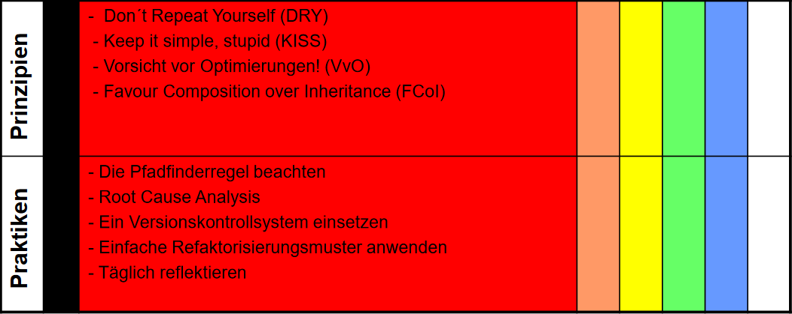
Roter Grad
Quelle: [1]
Notes:
- DRY und KISS werden später erläutert - VvO bedeutet, dass man beim Optimieren darauf achten soll, dass der Code immer noch verständlich bleibt, außerdem sind Optimierungen oft nicht nötig, außer vom Kunden gefordert - ZB in C kann man ja bekanntlich anweisungen in den while teil einer schleife legen, ist zwar super optimiert, aber sehr schwer zu verstehen - FCoI sagt aus, dass man statt Inheritance, also Vererbung eher zu Komposition, also dem aufrufen eines Objektes greifen sollte - Vererbung macht software oft unnötig komplex, wobei komposition zu entkopplung führt, da sich Teile von Software leichter austauschen lassen, ohne das erbende klassen beachtet werden müssen - Praktiken eigentlich selbst erklärend
Pfadfinderregel wird später beleuchtet
Root Caus Analysis ehißt finde die wurzel des Problems, statt schlechte Algorythmen zu optmieren lieber einen anderen verwenden

Slide 20
Orangener Grad
Anwendung von fundamentalen Prinzipien
Automatisierung von Abläufen
Korrektheitsprüfung des gesamten Codes, zum Beispiel durch Integrationstests

Slide 21
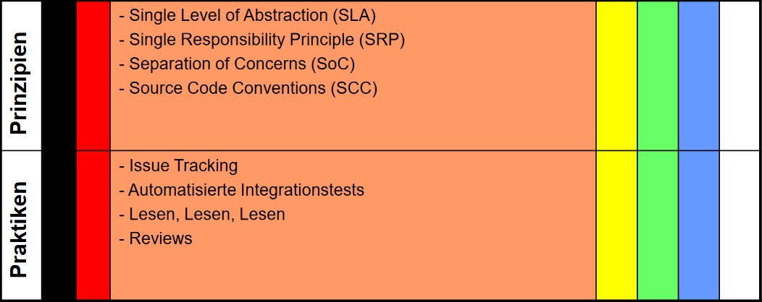
Orangener Grad
Quelle: [1]
Notes:
SLA und SRP werden später betrachtet
SoC heißt, das nicht zwei verschiedene Belange in einer Klasse zusammengefasst sein sollen, ähnlich zu SRP,
Funktionen für geschäftslogik sollen keine Datenbank verwaltung machen
SCC soll zu einheitlichen Regeln für benamungen führen. Zum beispiel sollte man statt kosten, kostenInEuro verwenden. Kommentare sollen so gering wie möglich gehalten werden, code soll durch benamung verständlich genug werden

Slide 22
Gelber Grad
Behandelt automatisierte Tests
Jede Komponente einzeln, zum Beispiel durch Unit Tests
Prinzipien der objektorientierten Programmierung werden umgesetzt

Slide 23
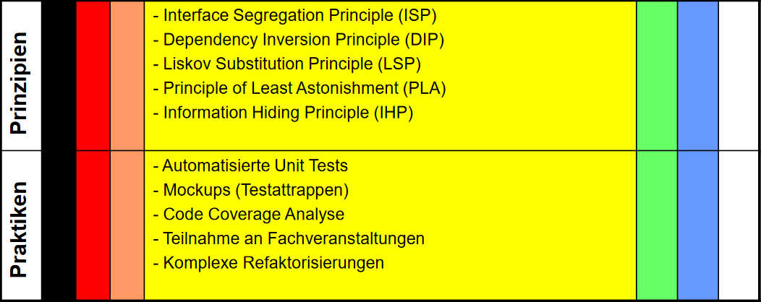
Gelber Grad
Quelle: [1]
Notes:
Ersten drei Prinzipien werden später genauer erklärt
PLA = So wenig unerwartetes wie möglich, Get Funktion, die auch Änderungen vornimmt etc
IHP = Welche details müssen nahc außen sichtbar sein? So wenig wie möglich für geringere Kopplung
Mockups statt echter komponenten testattrapen, damit nur bestimmte komponente getestet wird
Code Coverage Analyse findet bereiche von Codse, die noch nicht von Tests abgedeckt sind

Slide 24
Grüner Grad
Weitere Automatisierung
Erstellung von Code automatisieren
Soll Abhängigkeiten zu bestimmten Systemen verringern

Slide 25
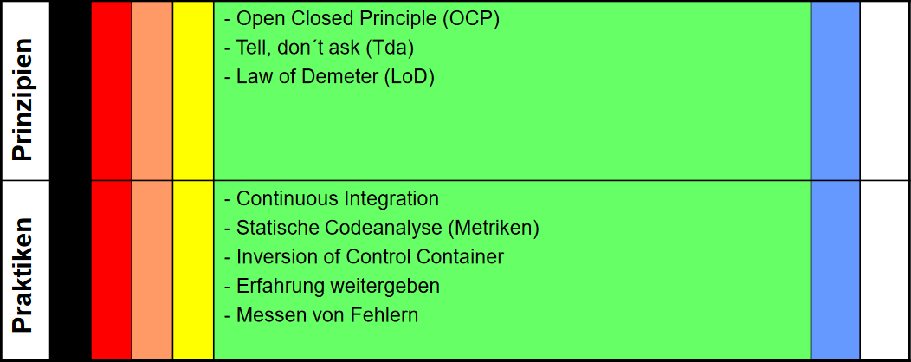
Grüner Grad
Quelle: [1]
Notes:
Alle Prinzipien werden später erläutert
Continous Integration = Nach jeder Änderung wird getestet, ob Code noch baubar ist, alle Tests erfolgreich durchlaufen
Statische Code analyse = Wie lässt sich clean code messen? Laufzeit, Code zeilen? Wie evolvierbar ist Code?
Inversion of Control Container = Kümmert sich um das instanziieren der vielen kleinen Objekte, die durch SRP oder ähnliches entstanden sind

Slide 26
Blauer Grad
Automatisierung von Build und Auslieferung
Planung der Architektur

Slide 27
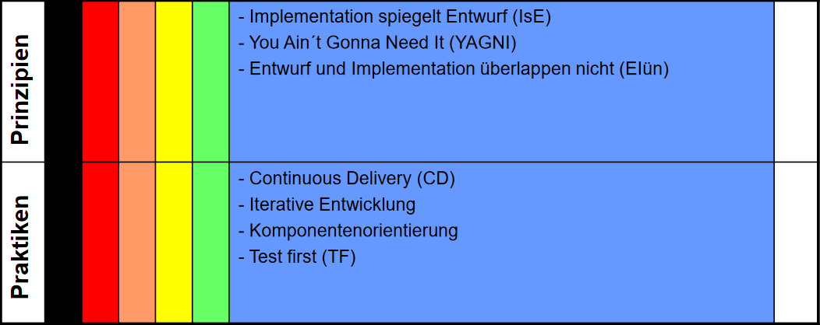
Blauer Grad
Quelle: [1]
Notes:
- Eiün = Entwurf beschreibt Architektur, Implementation das Vorgehen - Komponente als Black Box für Architekten, Entwickler wissen nichts von Architektur
Continous Delivery = Testen, ob Installation jeder zeit möglich ist

Slide 28
Weißer Grad
Führt alle vorherigen Grade zusammen
Kann nur durch viel Erfahrung erreicht werden

Slide 29
Prinzipielle Tugenden
Schätze Variation (Value Variation)
Tue nur das Wichtigste (Do Only What‘s Necessary)
Isoliere Aspekte (Isolate Aspects)
Minimiere Abhängigkeiten (Minimize Dependencies)
Halte Versprechen ein (Honor Pledges)
Notes:
Tugenden fassen mehrere Prinzipien zusammen
Faustregeln, an die man sich immer halten sollte

Slide 30
Value Variation
Wirkt Standardisierung und Vereinheitlich entgegen
Alternative Lösungen führen manchmal zu besseren Methoden
Werte: Evolvierbarkeit und Reflexion

Slide 31
Do Only What‘s Necessary
Nur machen, was nötig ist → keine Zeitverschwendung für unnötige Komponenten/Funktionalitäten
Werte: Produktionseffizienz und Evolvierbarkeit
Prinzipien:
Vorsicht vor Optimierungen
You Ain‘t Gonna Need It (YAGNI)
Keep It Simple, Stupid (KISS)

Slide 32
Isolate Aspects
Komponenten einzeln betrachten und weiterentwickeln
Werte: Evolvierbarkeit
Prinzipien:
Don't Repeat Yourself (DRY)
Separation of Concerns (SoC)
Single Level of Abstraction (SLA)
Single Responsibility Principle (SRP)
Interface Segregation Principle (ISP)
Entwurf und Implementation überlappen nicht
Integration Operation Segregation Principle (IOSP)

Slide 33
Minimize Dependencies
Ziel ist geringe Kopplung
Werte: Evolvierbarkeit
Prinzipien:
Dependency Inversion Principle
Information Hiding Principle
Law of Demeter
Open Closed Principle
Tell don't ask
Interface Segregation Principle (ISP)
Integration Operation Segregation Principle (IOSP)

Slide 34
Honor Pledges
Auch Minimize Surprises
Funktionalität ist wie geplant, keine Überraschungen
Werte: Evolvierbarkeit
Prinzipien:
Liskov Substitution Principle
Principle of Least Astonishment
Implementation spiegelt Entwurf
Favour Composition over Inheritance (FCoI)

Slide 35
Praktische Tugenden
Umarme Unsicherheit (Embrace Uncertainty)
Fokussiere (Focus)
Wertschätze Qualität (Value Quality)
Mach fertig (Get Things Done)
Halte Ordnung (Stay Clean)
Bleib am Ball (Keep Moving)
Notes:
- Auch hier sind die Tugenden Hauptregeln, betreffen aber eher das Vorgehen, anstatt die art der implementation

Slide 36
Embrace Uncertainty
Unsicherheit führt zum sichergehen (testen)
Werte: Evolvierbarkeit und Reflexion
Praktiken:
Ein Versionskontrollsystem verwenden
Automatisierte Integrationstests
Automatisierte Unit Tests
Mockups
Continous Integration
Inversion of Control Container

Slide 37
Focus
Immer auf eine Sache konzentrieren
Werte: Produktionseffizienz
Praktiken:
Komponentenorientierung
Test first
Limit WIP

Slide 38
Value Quality
Verhindert weiterarbeit mit Workarounds oder halbfertigen Implementationen
Werte: Produktionseffizienz
Akzeptiere nur hohe Qualität
Automatisierte Unit Tests
Reviews

Slide 39
Get Things Done
Erst Neues beginnen, wenn Altes fertiggestellt wurde
Werte: Produktionseffizienz
Iterative Entwicklung
Continuous Delivery
Limit WIP

Slide 40
Stay Clean
Code einheitlich halten
Refaktorisieren statt Workarounds akzeptieren
Werte: Korrektheit, Evolvierbarkeit und Produktionseffizienz
Praktiken:
Die Pfadfinderregel beachten
Komplexe Refaktorisierungen
Einfache Refaktorisierungsmuster anwenden
Statische Codeanalyse
Code Coverage Analyse
Source Code Konventionen

Slide 41
Keep Moving
Jeder kann und sollte sich verbessern
Immer mit neuen Entwicklungen vertraut bleiben
Werte: Reflexion
Praktiken:
Eigene Weiterbildung durch das Lesen neuer Entwicklungen
Teilnahme an Fachveranstaltungen
Erfahrungen weitergeben
Täglich Reflektieren
Root Cause Analysis
Messen von Fehlern
Issue Tracking
Regelmäßige Retrospektiven

Slide 42
SOLID
Akronym für die fünf grundlegenden Prinzipien, die bei jeder objektorientierten Software umgesetzt sein sollten
Single Responsibility Principle
Open Closed Principle
Liskov Substitution Principle
Interface Segregation Principle
Dependency Inversion Priciple
Notes:
SOLID wird kritisiert, da es so bekannt ist
Andere wichtige maßnahmen wie KISS, DRY, YAGNI werden vernachlässigt
SOLID reicht ja

Slide 43
Single Responsibility Principle (SRP)
Jede Klasse hat genau eine Verantwortlichkeit
Sorgt für geringere Kopplung
Code wird verständlicher
Orangener Grad
Notes:
Änderungen haben weniger unerwartete Auswirkungen auf andere Klassen/Funktionen
Komplexität des Codes wird minimiert, verständlichkeit wird erhöht
Leichter zu verstehen, was meherere Kleine Klassen machen, statt eine gigantische
Orangener Grad

Slide 44
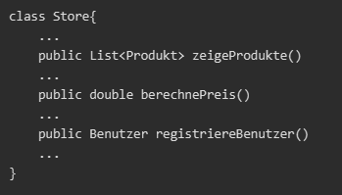
Single Responsibility Principle (SRP)

Slide 45
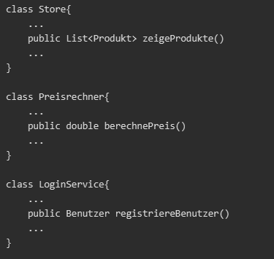
Single Responsibility Principle (SRP)

Slide 46
Open Closed Principle (OCP)
Klassen sollen offen für Erweiterungen sein, aber geschlossen für Modifikationen
Soll verhindern das funktionierende Teile nicht beschädigt werden
Kann zum Beispiel durch das Strategy-Pattern umgesetzt werden
Grüner Grad
Notes:
- Soll bereits vorhandene Funktionalitäten beschützen
- Grüner grad

Slide 47
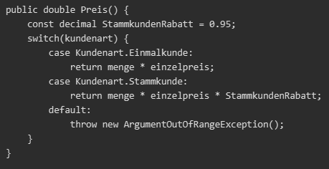
Open Closed Principle (OCP)
Notes:
- Will man eine neue Kundenart einfügen, muss die Preis methode bearbeitet werden, was potenziell zu fehlern führen kann

Slide 48
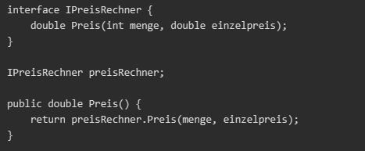
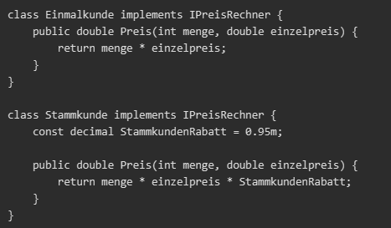
Open Closed Principle (OCP)
Notes:
Durch das strategy pattern werden stattdessen einzelne Preisrechner implementiert, die von einem Interface ableiten
Wird ein neuer Kunde benötigt, kann dafür ein neuer Preisrechner hinzugefügt werden, aber alle bisherigen Kunden fuktionieren noch so, wie vorher

Slide 49
Liskov Substitution Principle (LSP)
Subtypen müssen sich so verhalten wie Basistypen
Nur Funktionalitäten erweitern, niemals einschränken
Gelber Grad
Notes:
- Teil des gelben Grades

Slide 50
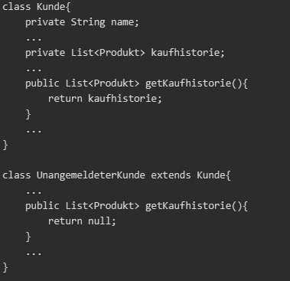
Liskov Substitution Principle (LSP)
Notes:
- Hier erbt der UnangemeldeteKunde vom Kunden, aber setzt manche Funktionalitäten, wie die Kaufhistorie garnicht um

Slide 51
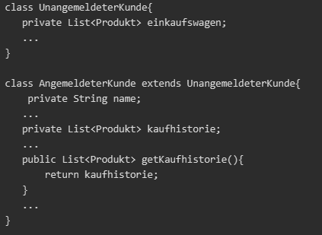
Liskov Substitution Principle (LSP)
Notes:
- Besser ist es, diese abhängig keit umzukehren. So können nie funktionen verwendet werden, die keine Funktionalität haben.

Slide 52
Interface Segregation Principle (ISP)
Interfaces sollen abgetrennt werden
Nur so viele Informationen wie möglich preisgeben
Führt zu geringerer Kopplung und höherer Kohäsion
Gelber Grad
Notes:
Gelber Grad
Nur relevante Daten preisgeben
Dadurch ist bei wartung/erweiterung weniger zu beachten, was dies einfacher macht

Slide 53
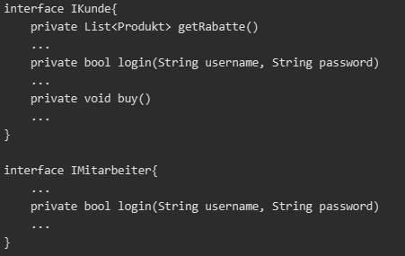
Interface Segregation Principle (ISP)
Notes:
Ikunde interface ist sehr mächtig - Nicht alle Kunden benötigen all diese Funktionen, zum Beispiel unregistriete Kunden haben kein Login, oder normale Kunden haben keine Rabatte
Imitarbeiter hat außerdem auch die Login methode, es kommt also zu dopplung

Slide 54
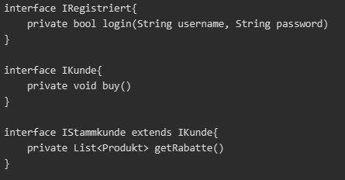
Interface Segregation Principle (ISP)
Notes:
- Aufteilung gibt jedem Interface nur eine Teilmenge der Funktionalitäten und erweitert Interfaces entsprechend Ein registrierte Stammkunde würde somit Istammkunde und Iregistriert verwenden

Slide 55
Dependency Inversion Principle (DIP)
High-Level Klassen sollen nie von Low-Level Klassen abhängig sein, stattdessen beide von Interfaces
Interfaces sollen nicht von Details abhängig sein, sondern von anderen Interfaces
Gelber Grad

Slide 56
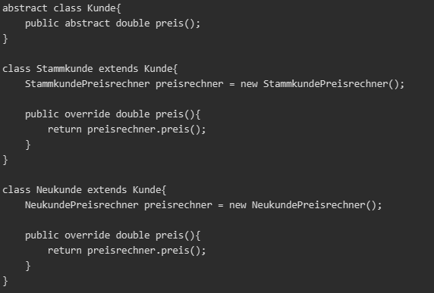
Dependency Inversion Principle (DIP)

Slide 57
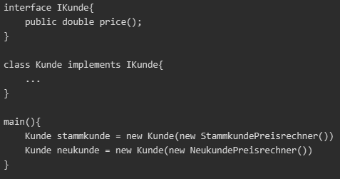
Dependency Inversion Principle (DIP)

Slide 58
Maßnahmen
Neben SOLID Prinzipien gibt es noch weitere Wichtige Prinzipien und Praktiken
Jede Maßnahme ist einem Grad zugeordnet und erhöht einen oder mehrere der Werte

Slide 59
Dont‘t Repeat Yourself (DRY)
Code mit Wiederholungen wird WET genannt (We Enjoy Typing)
Doppelter Code sollte vermieden werden
Damit auch Magic Numbers
Roter Grad

Slide 60
Keep It Simple, Stupid (KISS)
Immer die einfachste Lösung verwenden
Unverständlichkeit macht Arbeit mit mehreren Leuten schwieriger
Dazu kann Pair Programming verwendet werden
Gilt auch für Datenstrukturen
Roter Grad
Notes:
- Zum Beispiel ist es einfacher mit einer Liste umzugehen, als mit einer nicht notwendigen Map

Slide 61
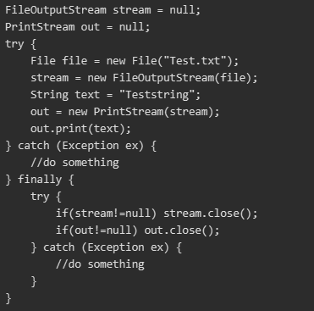
Keep It Simple, Stupid (KISS)
Notes:
Klassisches Beispiel: In Java in eine Datei schreiben
Sehr umständlich und schwer zu verstehen, wenn mit verschiedenen Streams hantiert werden muss

Slide 62
Keep It Simple, Stupid (KISS)
Notes:
- Wenn möglich, lieber die mitgeliferte Methode verwenden, benötigt allerdings Java 11.

Slide 63
Die Pfadfinderregel
„Hinterlasse einen Ort immer in einem besseren Zustand als du ihn vorgefunden hast“
Stets kleine Verbesserungen führen leicht zum Erfolg
Immer nur Prinzipien und Praktiken des aktuellen Grades anwenden
Roter Grad

Slide 64
Single Level Of Abstraction (SLA)
Funktionen sollen auf einheitlichen Abstraktionsebenen bleiben
Erhöht die Leserlichkeit, und erlauben Einblicke so tief, wie nötig
Wird erreicht durch das Auslagern von Teilen von Methoden in andere Methoden
Orangener Grad

Slide 65
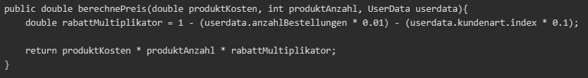
Single Level Of Abstraction (SLA)
Notes:
- Zwei verschiedene Abstraktionsebenen - Sehr komplizierte berechnung mit den userdaten, interessieren in diesem Kontext nicht

Slide 66
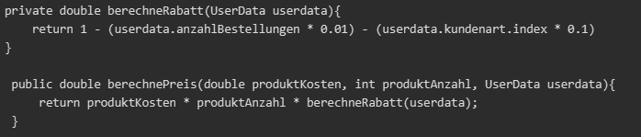
Single Level Of Abstraction (SLA)
Notes:
Daher auslagern in hilfsmethode
Bei interesse kann diese eingesehen werden

Slide 67
Tell Don‘t Ask (TDA)
Objekte sollen nie Entscheidungen anhand momentaner Zustände andere Objekte treffen
Objekte sollen anderen Objekten stattdessen sagen, was zu tun ist
Information Hiding wird befolgt
Erhöht Kohäsion und verringert Kopplung
Grüner Grad

Slide 68
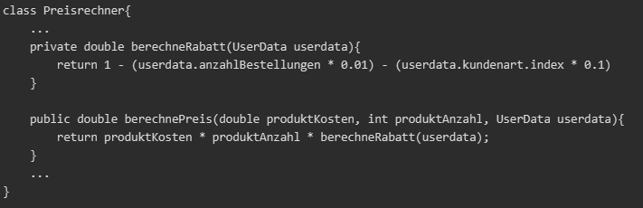
Tell Don‘t Ask (TDA)

Slide 69
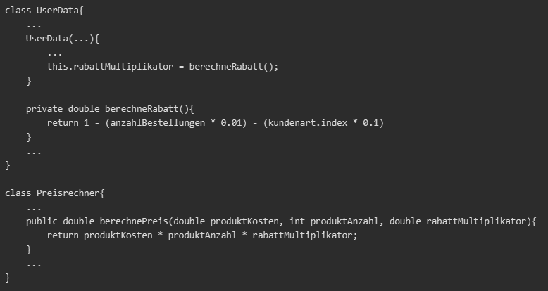
Tell Don‘t Ask (TDA)

Slide 70
Law Of Demeter (LoD)
Beschränkt das Zusammenspiel von Objekten
Ein Objekt darf nur folgende Methoden verwenden:
Methoden der eigenen Klasse
Methoden der Paramter
Methoden assoziierter Klassen
Methoden selbst erzeugter Objekte
Grüner Grad
Notes:
- Sorgt für geringere Kopplung

Slide 71
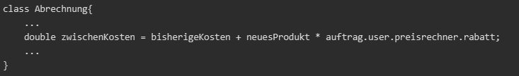
Law Of Demeter (LoD)

Slide 72
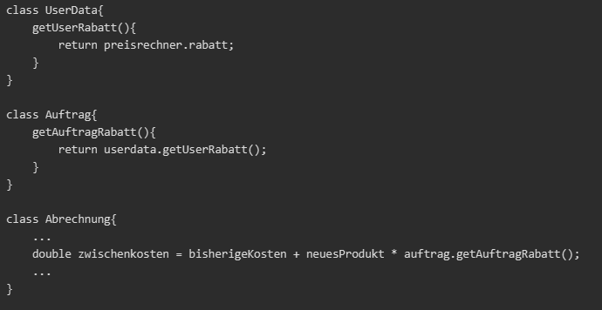
Law Of Demeter (LoD)

Slide 73
You Ain‘t Gonna Need It (YAGNI)
Anforderungen ändern sich ständig
Schlechte Lösung: Mache Software flexibel und mögliche Anforderungen umzusetzen → Viele unbenutzte Features
Um dies umzusetzen, müssen folgende Dinge umgesetzt werden:
Nur klare Anforderungen implementieren
Kunde muss seine klaren Anforderungen priorisieren
Anforderungen werden nach Priorisierung implementiert
Codestruktur so aufsetzen, dass ändernde und neue Anfoderungen leicht umgesetzt werden können
Betrifft ganze Projekte und Teams
Blauer Grad
Notes:
Auf eventuelle Anforderungen mit flexibler software antworten = gut in der theorie, schlecht in der praxis
Code wird schnell aufgeblasen mit unnötigen Features → schlechteres verständnis, erweiterbarkeit, wartung
Nahe zusammenarbeit mit Kunde, kunde muss anforderungen klar spezifizieren
Dadurch wird nur das nötige implementiert
Weniger code insgesammt, bessere Evolvierbarkeit, Produktionseffizienz

Slide 74
Clean Code Controlling
Soll dafür sorgen, Clean Code an Projekten durchzusetzen
Drei Grundregeln
Alle Teilnehmer an einem Projekt verpflichten sich die vereinbarten Prozesse anzuerkennen
Prozessen können jederzeit nach Bedarf angepasst werden
Es muss sich auf ein Verfahren zur Entscheidungsfindung geeinigt werden
Notes:
Wie man Clean Code in Firmen zum Beispiel umsetzen kann
Einteilung in Legislative, Exekutive und Judikative, um verständnis zu vereinfachen

Slide 75
Legislative
Festlegen der Methode zur Entscheidungsfindung
Projektleiter entscheidet
Mehrheitsbeschlüsse
Minimieren des durchschnittlichen Widerstands
Vetoabfragen
Thumb-Voting
Festlegen von Regeln und Prozessen
Was ist DONE?
Was ist CLEAN?
Notes:
- Legislative = Auslegen der Gesetze und Regeln

Slide 76
Legislative
Entscheide die Form der Kontrolle
Daily Standups
Regelmäßige Team-Reviews
Pair Programming
Vier Augen Reviews

Slide 77
Exekutive
Vereinbarten Ziele werden mit vereinbarten Methoden umgesetzt
Implementationen gelten erst als Fertig, wenn sie von einem Teammitglied reviewed wurden
Notes:
- Exekutive = Ausführende Gewalt, also das durchführen des Controllings

Slide 78
Judikative
Soll Teammitglieder motivieren sich an die Regeln zu halten und Verstöße bestrafen
1€ Regel: Bei jedem Verstoß muss 1€ in eine Kasse gegeben werden
Anerkennung durch guten Code, einhalten der Richtlinien
Notes:
- Judikative = Rechtsprechung, wie werden gewisse verstoße bestraft, gutes belohnt

Slide 79
Test Driven Developement
Entwicklung wird durch Tests vorrangetrieben
Schreibe erst einen fehlschlagenden Test, bevor neue Funktionalität, die diesen bestehen lassen soll, entwickelt wird
Passe Programmcode nur solange an, bis alle Tests erfolgreich durchlaufen
Räume den Code auf. Keine neuen Verhaltensweisen hinzufügen. Wenn Tests nach Aufräumen fehlschlagen, Fehler finden und beheben
Notes:
- Methode zur entwicklung von testabgedeckter Software

Slide 80
CCD vs TDD
Beide führen zu höherer Testabdeckung
TDD gut für neue Projekte, Funktionalitäten
CCD auch anwendbar auf bereits bestehende Projekte
Notes:
- TDD lässt sich besser auf neue Projekte/Komponenten anwenden

Slide 81
Vorteile und Ziele von Clean Code
Die festgelegten Werte werden erhöht
Evolvierbarkeit
Korrektheit
Produktionseffizienz
Reflexion
Code wird verständlicher
Code kann leichter erweitert und modifiziert werden
Projekte können immer weiterentwickelt werden, niemals wird der Punkt erreicht, an dem von vorne begonnen werden sollte
Notes:
- Werte = Evolvierbarkeit, Korrektheit, Produktionseffizienz, Reflexion

Slide 82
Nachteile von Clean Code
Hoher Aufwand
Alle Mitarbeiter müssen sich in das Thema einarbeiten
Zeitinvestment durch ständige Reviews, Pair Programming
Fehlendes Verständnis von Management
Notes:
Wichtigkeit für Clean Code schwer vermittelbar - „Warum? Es läuft doch alles!“ - „Zeit lieber für neue Features verwenden“ - Wichtigkeit kann wie Andre erwähnt hat, durch verschleiß verdeutlicht werden - In die zukunft planen, zeitaufwand der jetzt betrieben wird, wird später mehrfach gesparrt

Slide 83
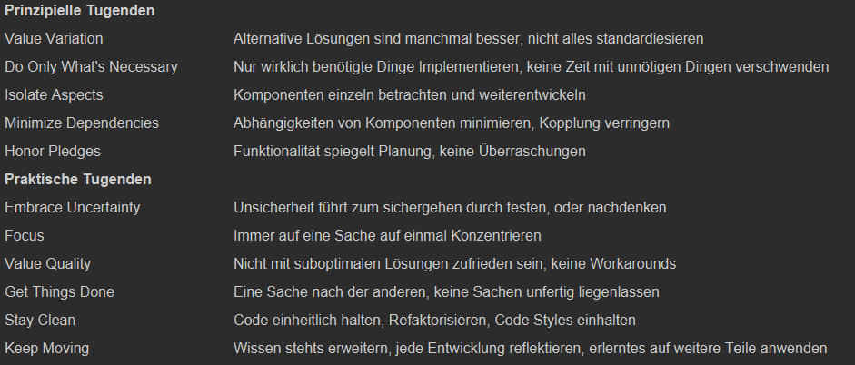
Zusammenfassung Tugenden

Slide 84
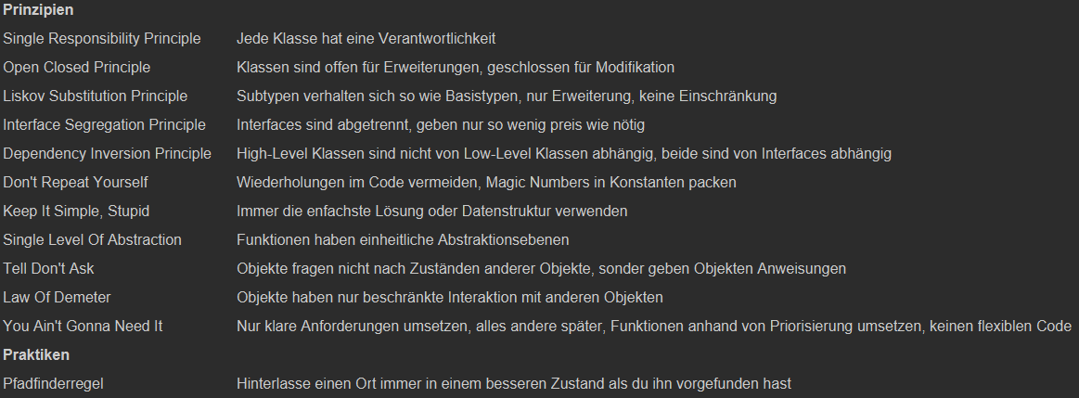
Zusammenfassung Prinzipien und Praktiken

Slide 85
Quellen
[1]: https://clean-code-developer.de/
[2]: https://gi.de/fileadmin/RG/Dortmund/user_upload/Clean-Code-Vortrag.pdf
[3]: https://de.wikipedia.org/wiki/Clean_Code
[4]: https://unclassified.software/files/topics/clean-code/CCD-Poster_A1.pdf
[5]: https://www.maibornwolff.de/blog/warum-ich-solid-fuer-ueberbewertet-halte

